Slide 1
UNIVERSIDAD AUTÓNOMA DEL ESTADO DE MÉXICO
FACULTAD DE TURISMO Y GASTRONOMÍA
Licenciatura en Turismo
Unidad de Aprendizaje: Finanzas
Créditos: 8
Tema: Los métodos del control financiero
Autor:
M. en A. María de Lourdes
Escalona González
Septiembre 2019

Slide 2
Control Financiero DU-PONT
Método de control financiero y corrección de desviaciones de los factores de inversión, resultados y objetivos integrales de una empresa comercial, industrial o financiera, pública, privada y mixta.
Dentro de los factores de inversión tenemos los activos de la empresa.

Slide 3
Control Financiero DU-PONT
Dentro de los resultados, tenemos a las ventas netas, costo de ventas netas, costos de distribución y costos de adición.
Como objetivos integrales de una empresa, tenemos la prestación de servicios, a la colectividad y la obtención de utilidades. (Perdomo,2002, 225)

Slide 4
Control Financiero DU-PONT
El sistema Dupont es un ratio financiero de gran utilidad, de los más importantes para el análisis del desempeño económico y laboral de una empresa, ya que combina los principales indicadores financieros con el propósito de determinar el nivel de eficiencia de la empresa.
https://www.rankia.cl/blog/analisis-ipsa/3926169-sistema-dupont-para-analisis-rentabilidad. Consultado 25/09/2019

Slide 5
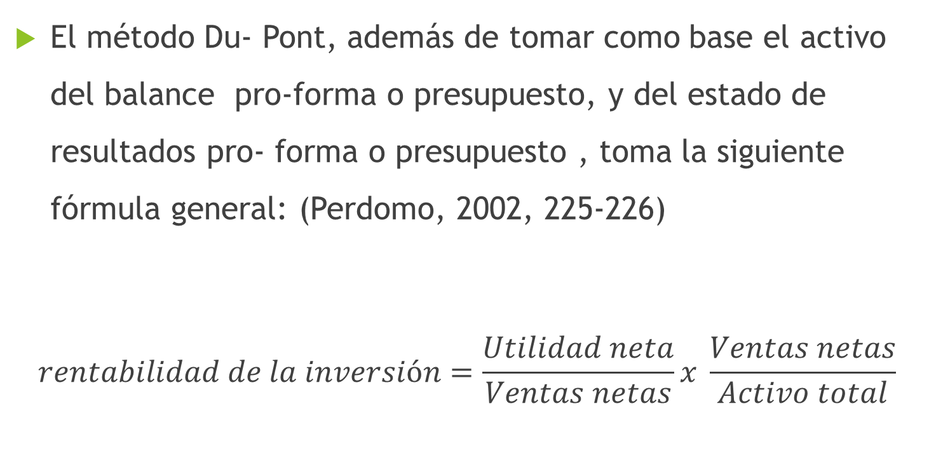
Fórmulas.
El método Du- Pont, además de tomar como base el activo del balance pro-forma o presupuesto, y del estado de resultados pro- forma o presupuesto , toma la siguiente fórmula general: (Perdomo, 2002, 225-226)
$$rentabilidad de la inversión=\frac{Utilidad neta}{Ventas netas}x \frac{Ventas netas}{Activo total}$$

Slide 6
De esta formula, la utilidad neta entre las ventas netas recibe el nombre de porciento de la utilidad, y la formula de ventas netas entre el activo total se denomina, rotación del activo.

Slide 7
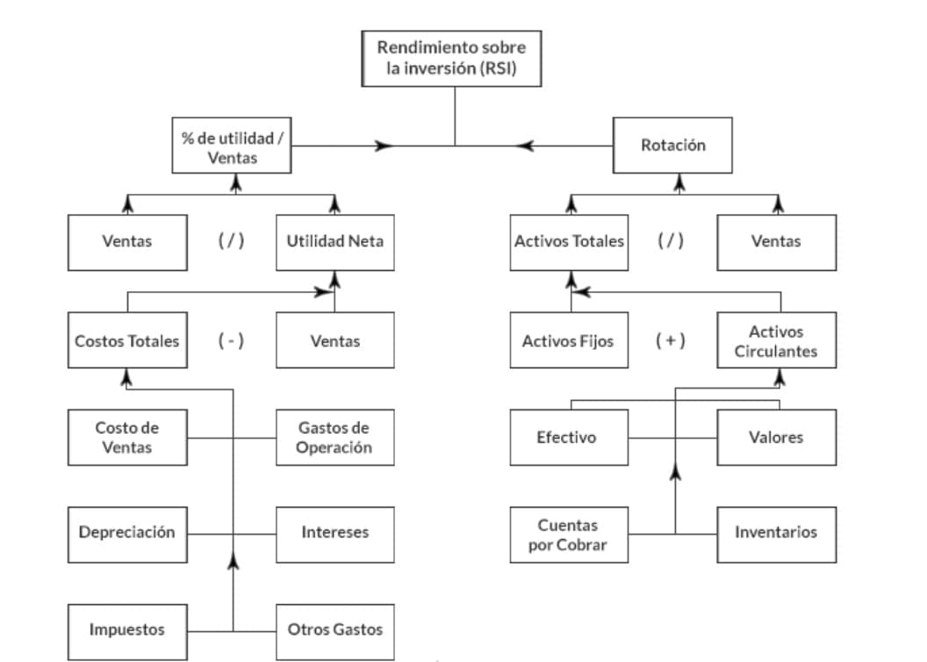

Slide 8
Ejemplo:
Una empresa establece como objetivo integral , el obtener en el siguiente ejercicio una rentabilidad de la inversión de 20%, así como un porciento de utilidad de 5% y ventas netas de diez millones de pesos. Ahora bien, se pide formular la gráfica del método Du-Pont. (Perdomo, 2002, 226-227)

Slide 9
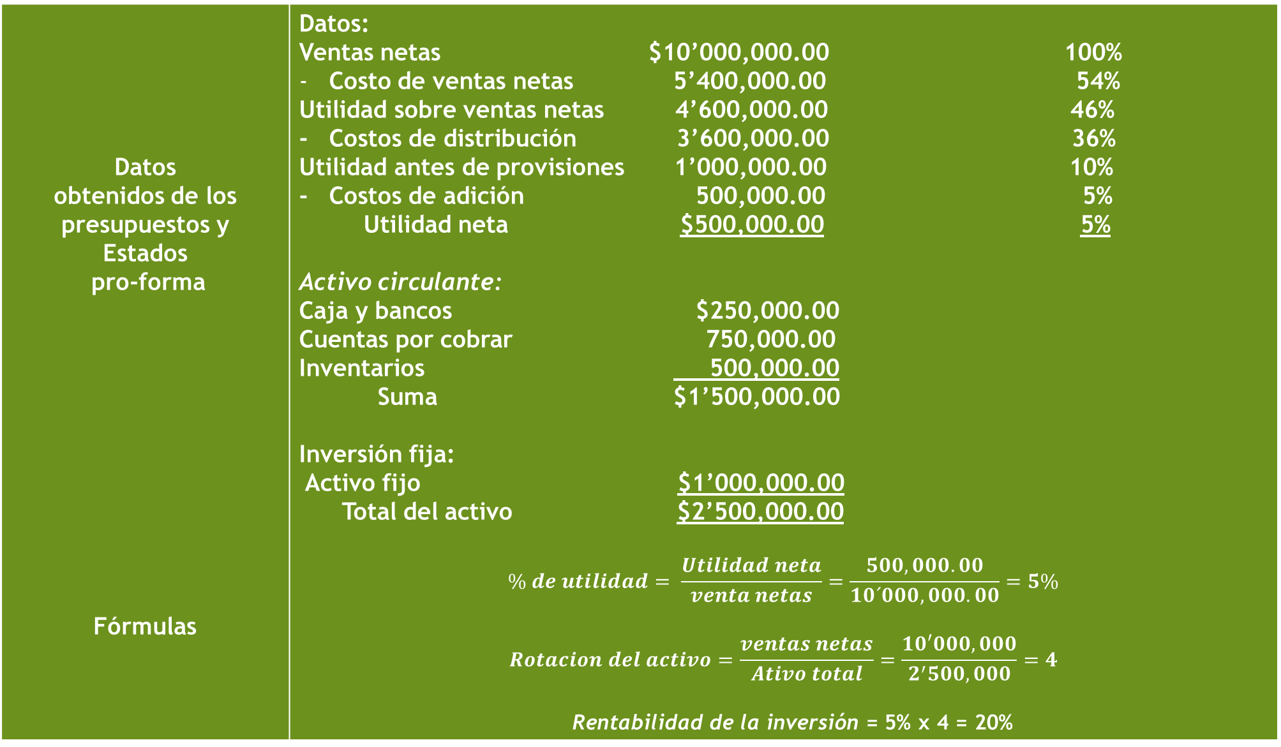
Datos obtenidos de los presupuestos y Estados pro-forma Fórmulas | Datos: Ventas netas $10’000,000.00 100% Costo de ventas netas 5’400,000.00 54% Utilidad sobre ventas netas 4’600,000.00 46% - Costos de distribución 3’600,000.00 36% Utilidad antes de provisiones 1’000,000.00 10% - Costos de adición 500,000.00 5% Utilidad neta $500,000.00 5% Activo circulante: Caja y bancos $250,000.00 Cuentas por cobrar 750,000.00 Inventarios 500,000.00 Suma $1’500,000.00 Inversión fija: Activo fijo $1’000,000.00 Total del activo $2’500,000.00 $$\% de utilidad= \frac{Utilidad neta}{venta netas}=\frac{500,000.00}{10´000,000.00}=5\%$$ $$Rotacion del activo=\frac{ventas netas}{Ativo total}=\frac{10′000,000}{2^{′}500,000}=4$$ Rentabilidad de la inversión = 5% x 4 = 20%

Slide 10
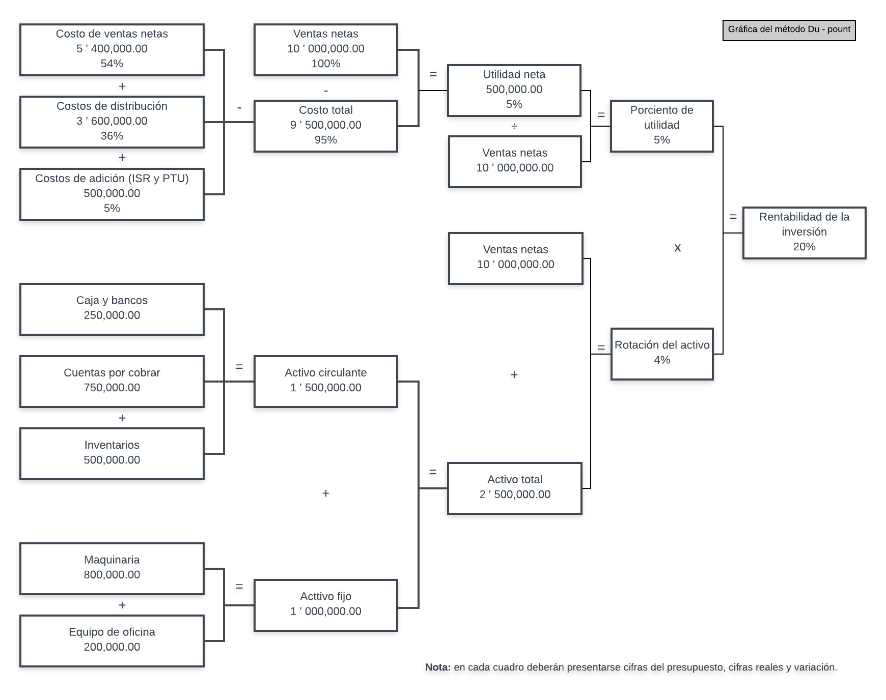

Slide 11
Esta gráfica recibe el nombre de Master, la cual generalmente es anual.
La gráfica anual, se puede dividir en cuatro gráficas trimestrales.
La gráfica trimestral se divide a su vez, en tres mensuales, y cada una de éstas , en cuatro semanarias, todas las de este tipo se denominan “gráficas Junior”.

Slide 12
Ahora bien, los directivos de empresas públicas o privadas que tienen establecido el método de control financiero Du-Pont, al conocer las variaciones y comparar las cifras del presupuesto con las cifras reales, tomarán decisiones tendientes a mantener, dentro de los márgenes de seguridad preestablecidos por la empresa,…

Slide 13
Continuación…
a los factores de inversión, a los resultados y a los objetivos integrales, para que en caso de que el porcentaje de utilidad sea de 10%, baste con tener una rotación del activo de 2, para llegar al 20% de la rentabilidad de la inversión, etc.

Slide 14
Sabias qué…
La principal ventaja del sistema Du-Pont es que permite a la empresa dividir su rendimiento sobre el capital en diferentes componentes, de forma que los propietarios pueden analizar el rendimiento total de la empresa desde diversas dimensiones. De esta manera, y comparando con la media o con otras empresas del sector, se puede encontrar dónde la empresa tiene problemas.

Slide 15

El sistema Du-Pont es un método interesante para conocer cuál es la rentabilidad de la empresa y los factores que intervienen en ésta, de forma que sea más sencillo detectar los problemas de eficiencia y rentabilidad de la misma y encontrar una solución para los mismos
https://www.rankia.cl/blog/analisis-ipsa/3926169-sistema-dupont-para-analisis-rentabilidad. Consultado 25/09/2019

Slide 16
Control financiero PEMA
“Métodos de control y corrección de variaciones, entre cifras proyectadas y cifras reales, de la estructura financiera, así como de los resultados y objetivos integrales de una empresa, pública, privada o mixta”
Dentro la estructura financiera de una empresa, tenemos: Pasivo circulante, pasivo fijo, pasivo diferido, capital social, superávit o utilidades (lado derecho del balance general).

Slide 17
Dentro de los resultados, tenemos: Las ventas netas, costos de ventas netas, costos de distribución, costos de adición, etc.
Dentro de los objetivos integrales de una empresa, tenemos: la prestación de servicios a la colectividad (empresa pública), la obtención de utilidades (empresa privada), la obtención de recursos financieros, etc. (Perdomo, 2002, 229)

Slide 18
Fórmula
El método de control financiero PEMA, toma como base el balance general pro-forma, el Estado de resultados pro-forma y las siguientes fórmulas:
( 1 ) CT = PF + PD + CS + UT – AF - AD
( 2 ) UT = VN – CV – CD - CA

Slide 19
Nombre de las constantes de la fórmula del control financiero PEMA
De donde:
CT = Capital contable
PF = Pasivo fijo
PD = Pasivo diferido
CS = Capital social
UT = Utilidad neta
AF = Activo fijo
AD = Activo diferido
VN = Ventas netas
CV = Costo de ventas
CD = Costos de distribución
CA = Costo de adición

Slide 20
La fórmula ( 1 ) se obtiene del balance general pro-forma, como sigue:
(Fórmula general) Activo = Pasivo + Capital
(Fórmula analítica) AC + AF + AD = PC + PF + PD + CS + UT
Ahora bien, como el activo circulante menos el pasivo circulante es igual al capital de trabajo (CT = AC – PC ), sustituyendo tendremos:

Slide 21
CT + AF + AD = PF + PD + CS + UT
Pasando el AF y el AD al miembro derecho, tendremos:
CT = PF + PD + CS + UT – AF – AD
La fórmula ( 2) se obtiene del estado de resultados pro-forma.

Slide 22
Ejemplo:
Una empresa establece como objetivos integrales para el siguiente ejercicio:
  Obtener una utilidad del 5% sobre sus ventas netas proyectadas.
  Sus ventas netas proyectadas son de $200 millones de pesos.
  Incrementar sus recursos financieros, en un 10% sobre sus ventas netas proyectadas (200 , millones x 0.10) = 10 millones de pesos.

Slide 23
(Cifras en millones de pesos)
Ventas netas $200 100%
- Costo de ventas netas 120 60%
Margen sobre ventas $80 40%
- Costos de distribución 60 30%
Margen antes de provisiones $20 10%
-Costos de adición 10 5%
Utilidad neta $10 5%
Datos
obtenidos de
los presupuestos y estados pro-forma

Slide 24
Para realizar los resultados anteriores , se proyecta:
  1. Obtener un crédito bancario (préstamo) a largo plazo de $ 6 millones de pesos ( + el pasivo fijo) (+ aumento) ( - disminución).
  2. Cobrar anticipadamente intereses a nuestros deudores $ 1 millón de pesos ( + el pasivo diferido).

Slide 25
Continuación…
  3. Aumentar el capital social, vendiendo acciones por $ 5 millones de pesos.
  4. Vender maquinaria obsoleta por $ 1.5 millones de pesos ( - del activo fijo).
  5. Vender papelería y artículos de publicidad que no se va a utilizar, en $ .5 millones de pesos ( - del activo diferido).

Slide 26
CT= PF + PD + CS + UT – AF – AD
  CT= 6.0 + 1.0 + 5.0 + 0 – 1.5 – 0.5
  CT= 12.0 – 2.0
  CT= 10.0 millones de pesos.
UT= VN – CV – CD – CA
  UT= 200.0 – 120.0 – 60.0 – 10.0
  UT= 20.0 – 190.0
  UT= 10.0 millones de pesos.
Fórmulas

Slide 27
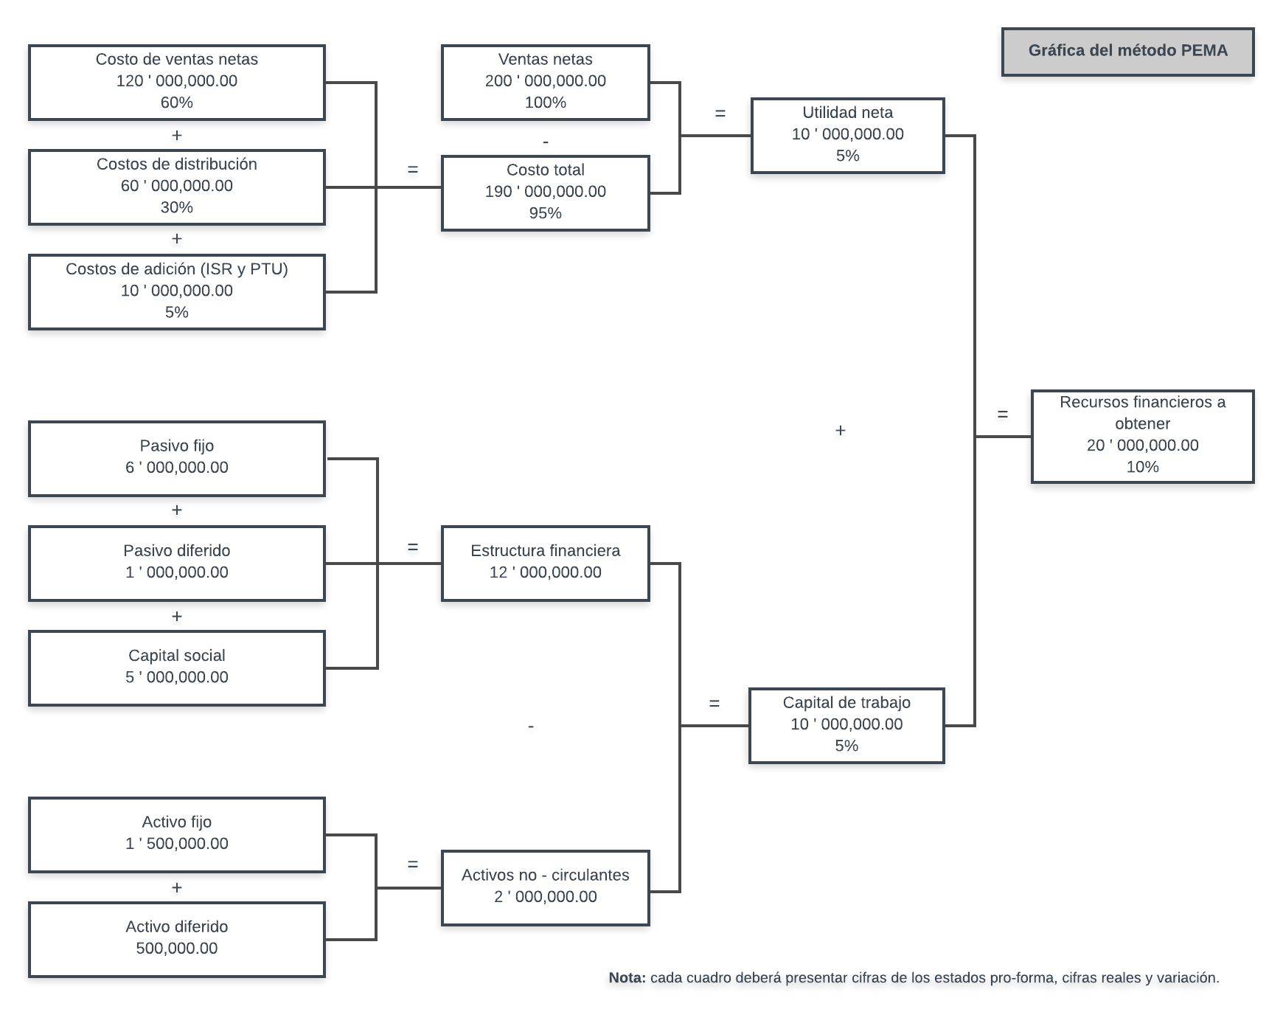

Slide 28
La grafica anterior es anual y recibe el nombre de gráfica Master.
Por lo general, se divide en gráficas semestrales, o en gráficas trimestrales, o bien, en gráficas mensuales, etc., y se denominan gráficas junior o analíticas.

Slide 29
Las empresas que implanten este método de control financiero, al conocer las cifras reales y compararlas con las cifras proyectadas, obtendrán variaciones, mismas que servirán de base para la toma de decisiones, de tal manera, que los resultados y objetivos integrales, se mantengan dentro de los márgenes de seguridad que tenga establecidos la empresa, por ejemplo:

Slide 30
si en lugar de lograr una utilidad de $ 10 millones de pesos se obtienen solo $ 8 millones, bastará con aumentar el pasivo fijo ( conseguir un préstamo a largo plazo), o bien, aumentar el capital social, o una combinación de ambos, etc. Todo esto, es con el objeto de contar con recursos financieros por $ 20’000, 000 de pesos.

Slide 31
Referencias.
Perdomo, M. A. (2002) Elementos básicos de la administración financiera. D.F, México: Cengage Learnig
https://www.rankia.cl/blog/analisis-ipsa/3926169-sistema-dupont-para-analisis-rentabilidad

